Slide 1
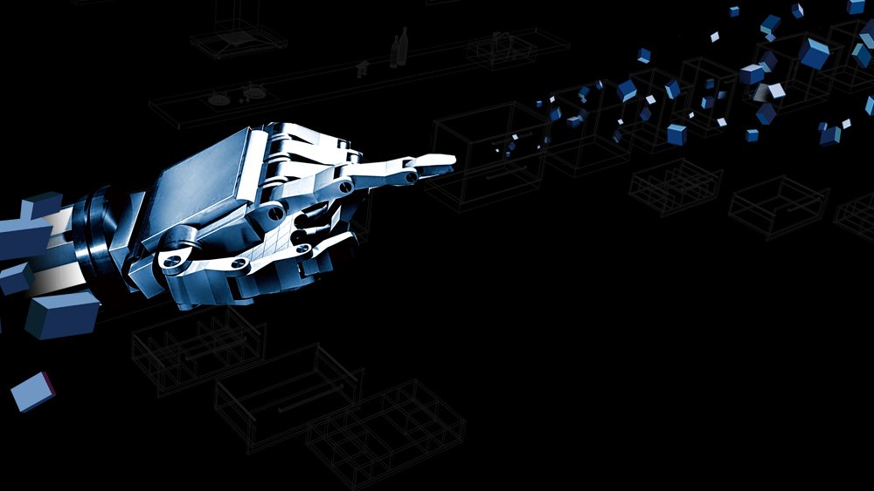
中公优就业
网络编程

Slide 2
网络概述
自从互联网诞生以来，现在基本上所有的程序都是网络程序，很少有单机版的程序了
计算机网络，就是把各个计算机连接到一起，让网络中的计算机可以相互通信，网络编程就是如何在程序中实现两台计算机的通信
用python进行网络编程，就是在python程序本身的进程内，连接别的服务器的通信端口进行通信

Slide 3
软件开发架构
两个程序之间通讯的应用大致可以分为两种:
第一种是应用类程序:qq、微信、网盘、优酷这一类是属于需要安装的桌面应用
第二种是web类程序:用户只需要浏览器即可访问程序。常见的 web 类应用程序,比如百度、知乎、CSDN 等使用浏览器访问就可以直接使用。
不管是应用类程序还是 web 类程序，这些应用的本质其实都是两个程序之间的通讯。
而这两个分类又对应了两个软件开发的架构~

Slide 4
客户端服务端概念
客户端:
或称为用户端，是指与服务器相对应，为客户提供本地服务的程序。除了一些只在本地运行的应用程序之外，一般安装在普通的客户机上，需要与服务端互相配合运行。
服务端
是为客户端服务的。服务的内容诸如向客户端提供资源，保存客户端数据。是实现游戏特色化的重要途径，也是最直接可以通过游戏表现出来的技术

Slide 5
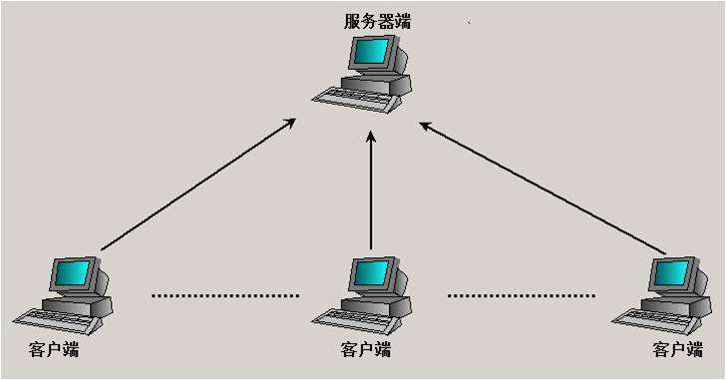
C/S 即:Client 与 Server (客户端与服务器端架构)
这里的客户端一般泛指客户端应用程序 exe，程序需要先安装后，才能运行在用户的 电脑上，对用户的电脑操作系统环境依赖较大。

Slide 6
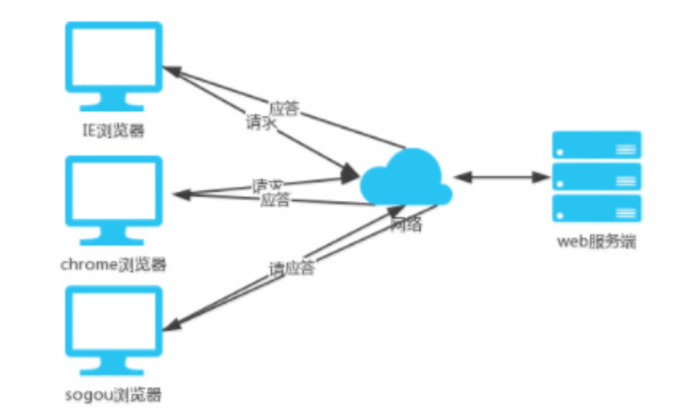
B/S 即:Browser 与 Server(浏览器端与服务器端架构)
只需在浏览器上通过 HTTP 去请求服务器端相关的资源(网页资源)。

Slide 7
局域网
局域网 (Local Area Network)，简称 LAN.
是指在某一区域内由多台计算机互联成的计算机组.
“某一区域”指的是同一办公室、同一建筑物、同一公司和同一学校等，一般 是方圆几千米以内。
局域网可以实现文件管理、应用软件共享、打印机共享、扫描仪共享、 工作组内的日程安排、电子邮件和传真通信服务等功能。
局域网是封闭型的，可以由办公室内的两台计算机组成，也可以由一个公司内的上千台计算机组成

Slide 8
广域网
广域网(Wide Area Network)，简称WAN
是一种跨越大的、地域性的计算机网络的集合。 通常跨越省、市，甚至一个国家。
广域网包括大大小小不同的子网，子网可以是局域网，也可以是小型的广域网。

Slide 9
局域网和广域网的区别
局域网是在某一区域内的，而广域网要跨越较大的地域，那么如何来界定这个区域呢 ?
例如，一家大型公司的总公司位于北京，而分公司遍布全国各地，如果该公司将所有的分 公司都通过网络联接在一起，那么一个分公司就是一个局域网，而整个总公司网络就是一 个广域网。

Slide 10
什么是TCP/IP
要想了解什么是TCP/IP协议，就要知道为什么有这个协议。中国人和中国人说话，要遵循汉语的的语法结构，使用汉语的发音。当我们和外国人交流时，就要适用外国的语言了，遵循外国的语法机构和发音。其实这就是一种协议，只不过我们称之为语言。计算机再这方面体现的更为直观，两台机器之间该如何通信呢，就需要制定各种各样的协议了。例如：文件传输适用TCP协议。域名系统适用DNS协议。有了些协议的存在，各种数据流按照规则传输，计算机之间得以通信。

Slide 11
TCP/IP
TCP/IP协议是一个协议集合。大家叫的时候方便说，所以统称为TCP/IP。TCP/IP协议族中有一个重要的概念是分层，TCP/IP协议按照层次分为以下四层。应用层、传输层、网络层、数据链路层。为什么要分层？这就如同邓小平1978年的大包干，责任到人。一个层只负责一个层次的问题，如果出问题了，和其他的层次无关，只要维护这个层次也就好了。其实编程语言里也能体现这个分层理论，即封转性、隔离。如下图所示:

Slide 12
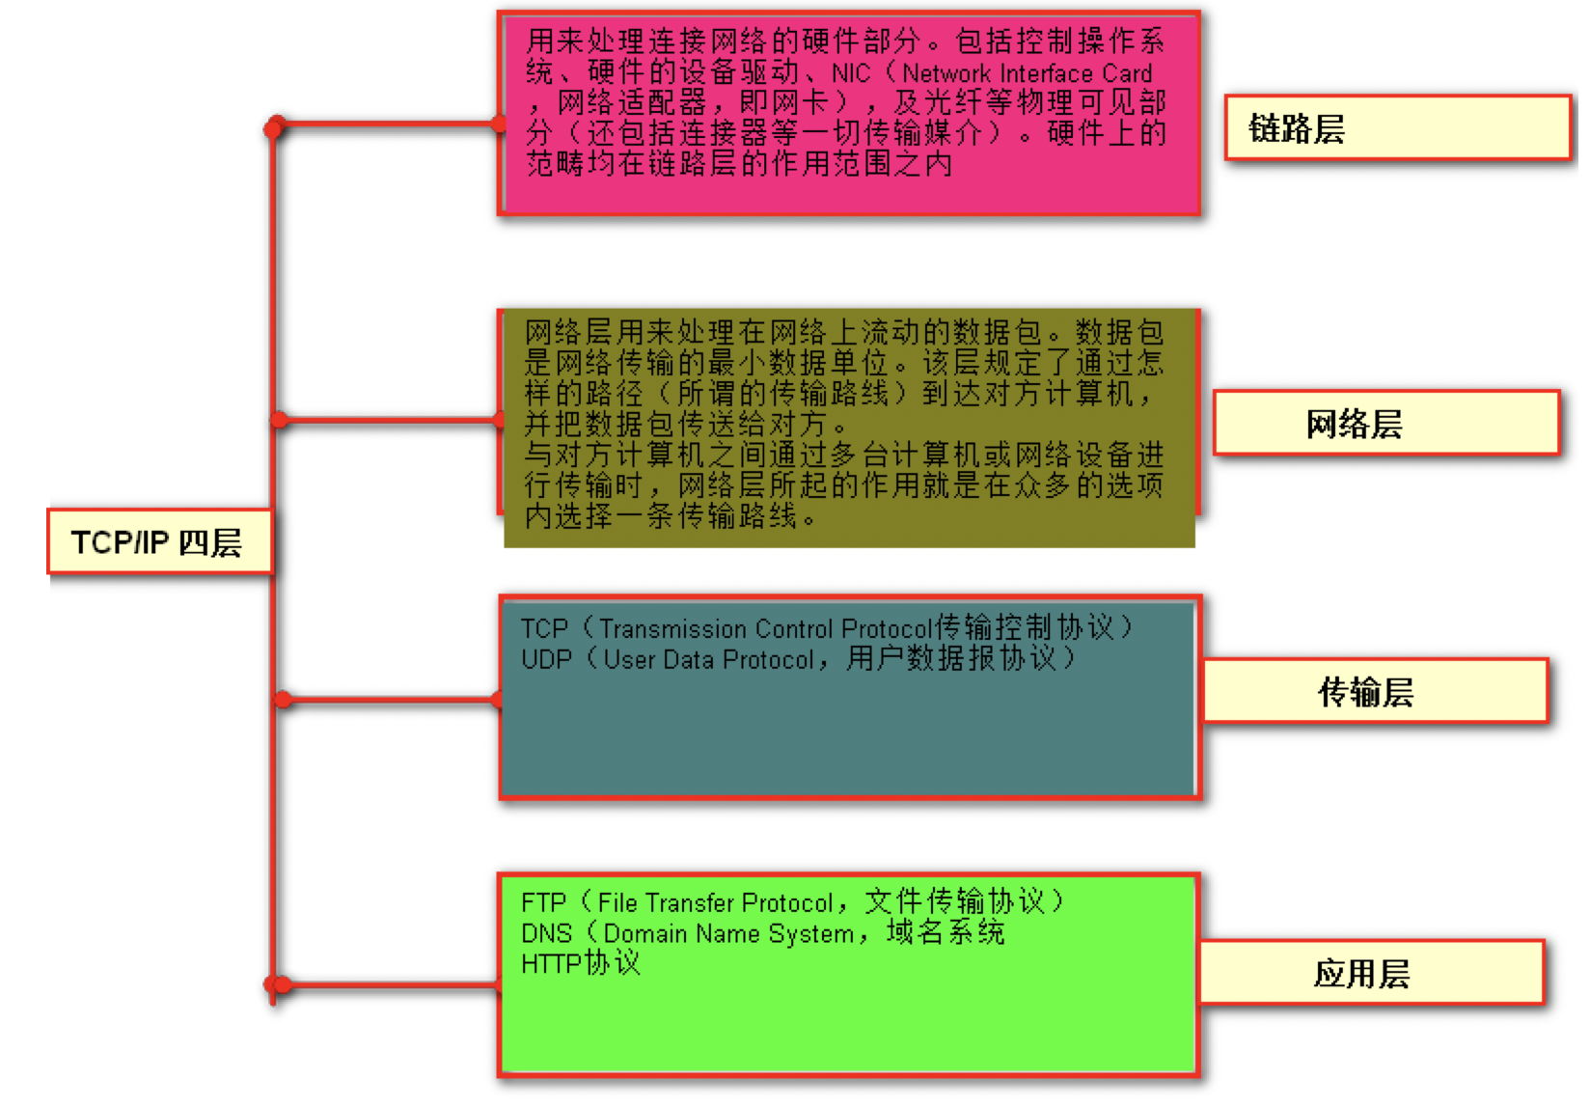

Slide 13
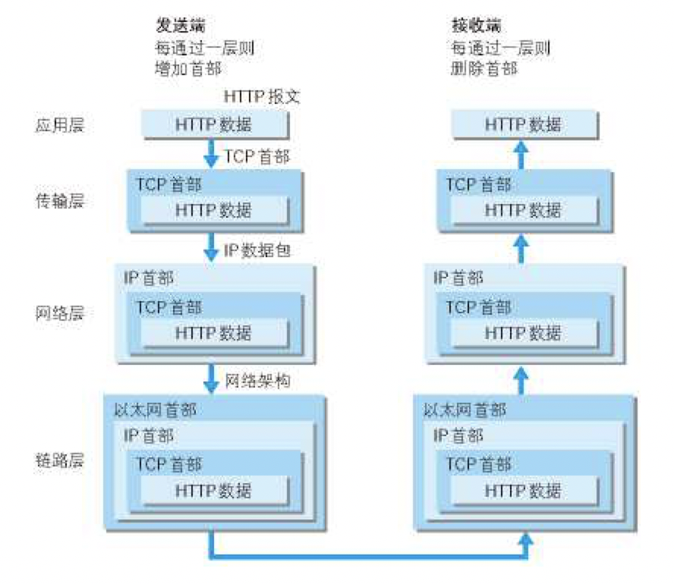
TCP/IP通信数据流

Slide 14
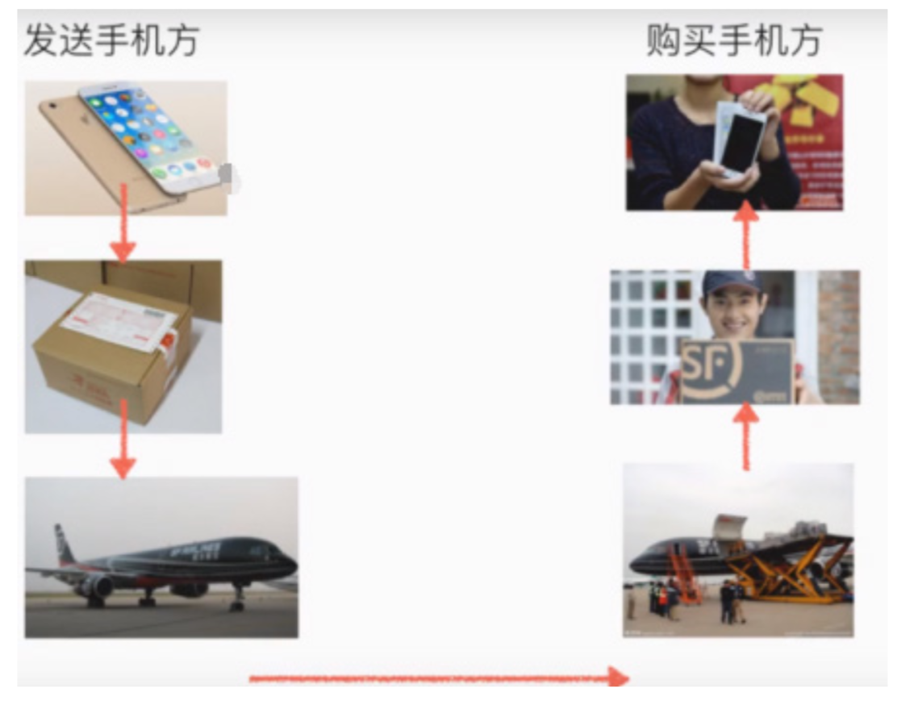
数据传输的时候先将数据从应用层传递到传输层，
然后再从传输层传递到网络层，然 后再传递到链路层，
最后在通过物理传输介质 ( 网线 ) 传递数据。
大家想一下为什么要一 层一层的传递，而不是直接传递数据呢 ?
是为了保证数据能够稳定的传输到对方电脑上去。

Slide 15
IP协议：IP(Internet protocol):
这里的IP不是值得我们通常所说的192.168.1.1.这个IP指的是一种协议，而后面的数字值得是IP地址。IP协议的作用在于把各种数据包准确无误的传递给对方，其中两个重要的条件是IP地址，和MAC地址（Media Access Control Address）。由于IP地址是稀有资源，不可能每个人都拥有一个IP地址，所以我们通常的IP地址是路由器给我们生成的IP地址，路由器里面会记录我们的MAC地址。而MAC地址是全球唯一的，除去人为因素外不可能重复。举一个现实生活中的例子，IP地址就如同是我们居住小区的地址，而MAC地址就是我们住的那栋楼那个房间那个人。

Slide 16
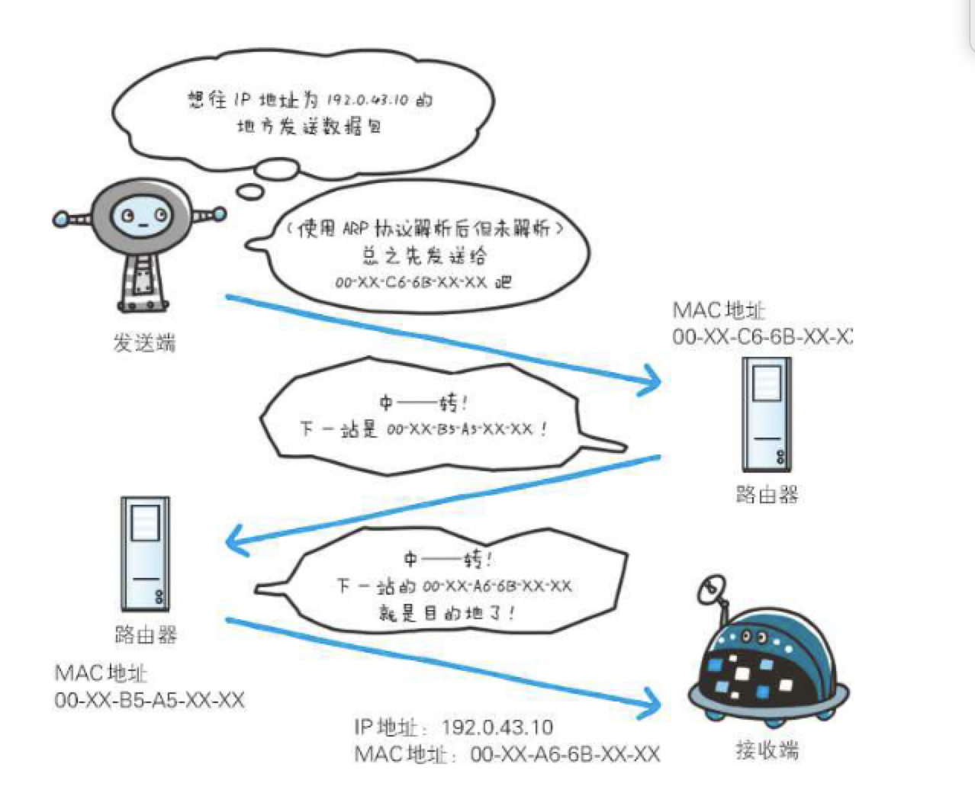
你向另外一台电脑发送一条信息，怎么再茫茫人海中瞬间找到对方，以下是图示：

Slide 17
TCP(Transmission Control Protocol):
可靠的、面向连接的协议
( 什么是面向连接呢?就是发送消息之前先建立连接然后再发送消息
例如打电话场景， 在网络中具体指的是三次握手 )
TCP 协议特点:
数据安全，速度略低。分为客户端和服务端。
使用 TCP 的应用:Web 浏览器;电子邮件等程序。
TCP 的三次握手:
TCP 是因特网中的传输层协议，使用三次握手协议建立连接。
TCP 三次握手的过程如下:
客户端发送 SYN(SEQ=x)报文给服务器端，进入 SYN_SEND 状态。
服务器端收到 SYN 报文，回应一个 SYN(SEQ=y)ACK(ACK=x+1)报文，进入 SYN_RECV 状态。
客户端收到服务器端的 SYN 报文，回应一个 ACK(ACK=y+1)报文，进入 Established 状态。
三次握手完成，TCP 客户端和服务器端成功地建立连接，可以开始传输数据了。
数据传输:
每传递一次消息，服务端都会告诉客户端说收到消息了。这样确保数据不会丢失。因
此我们说 TCP 是可靠地面向连接 ( 连接一直连着 ) 的传输协议.

Slide 18
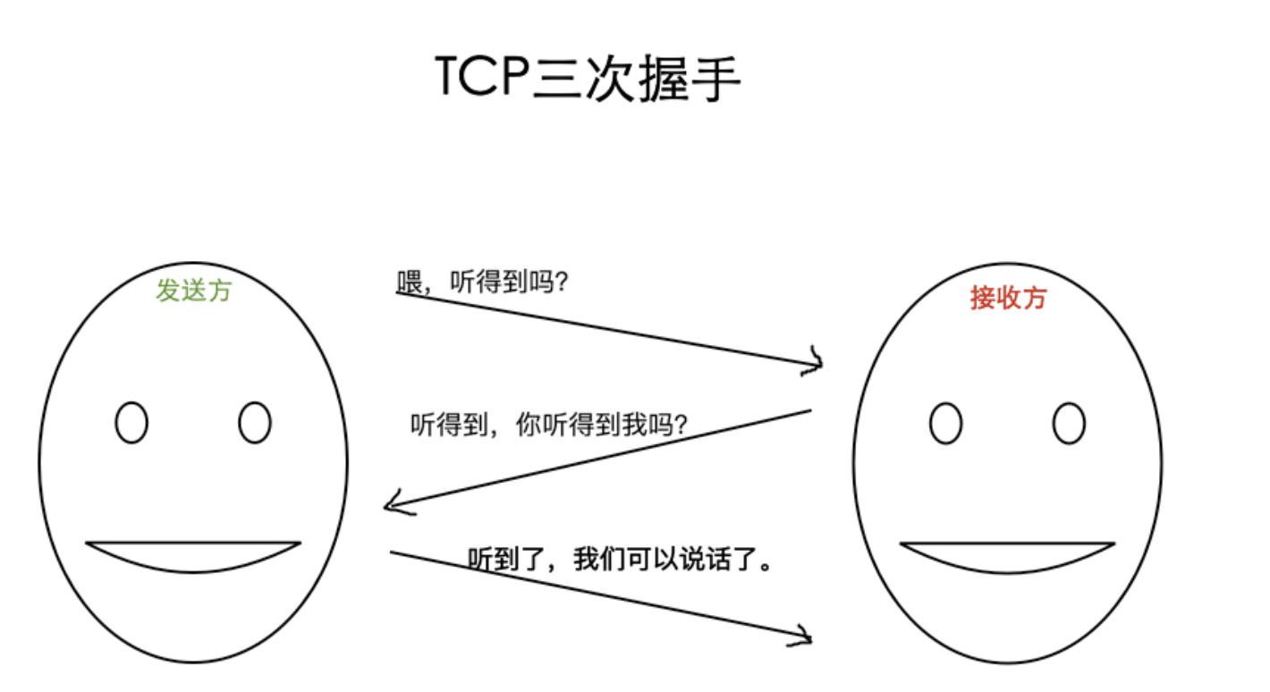

Slide 19
四次挥手:
建立一个连接需要三次握手，而终止一个连接要经过四次挥手。
1. 先由客户端向服务器端发送一个FIN，请求关闭数据传输.
2. 当服务器接收到客户端的FIN时，向客户端发送一个ACK.
3. 然后服务器向客户端发送一个FIN，告诉客户端应用程序关闭.
4. 当客户端收到服务器端的FIN是，回复一个ACK给服务器端.

Slide 21
UDP 协议
UDP 协议 :
面向无连接，数据不安全，速度快.
用于网络电话，在线视频网络会议等等 , 要求实时性比较高 ( 数据传输快 ) 不能有延迟。
当应用程序希望通过 UDP 与一个应用程序通信时，传输数据之前源端和终端不建立连接。 当它想传送时就简单地去抓取来自应用程序的数据，并尽可能快地把它扔到网络上。因此 UDP 是不可靠无连接的协议。因为有可能数据会丢失。

Slide 22
TCP和udp的对比
TCP-- 提供的是面向连接、可靠的服务。
当客户和服务器彼此交换数据前，必须先在 双方之间建立一个 TCP 连接，之后才能传输数据。TCP 提供超时重发，丢弃重复数据，检验数据，流量控制等功能，保证数据能从一端传到另一端。
UDP-- 是一个简单的不可靠的运输层协议。
它只是把应用程序传给 IP 层的数据报发送 出去，但是并不能保证它们能到达目的地。由于 UDP 在传输数据报前不用在客户和服务器 之间建立一个连接，且没有超时重发等机制，故而传输速度很快

Slide 23
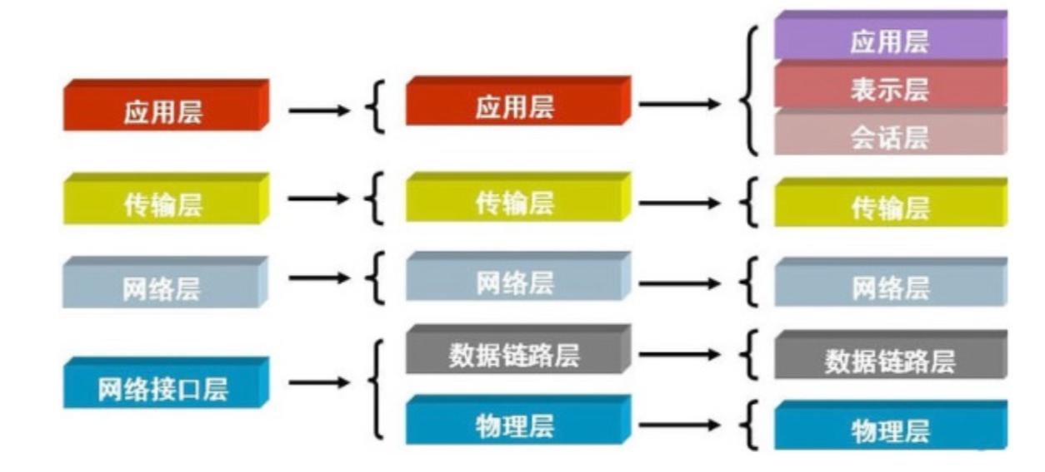
OSI模型
OSI 模型是国际标准化组织(ISO)制定的一个用于计算机或通信系统间互联的标准体 系，一般称为 OSI 参考模型或七层模型;
OSI 模型又将 TCP/IP 协议族的四层进行了具体划分，划分成了 7 层。

Slide 24
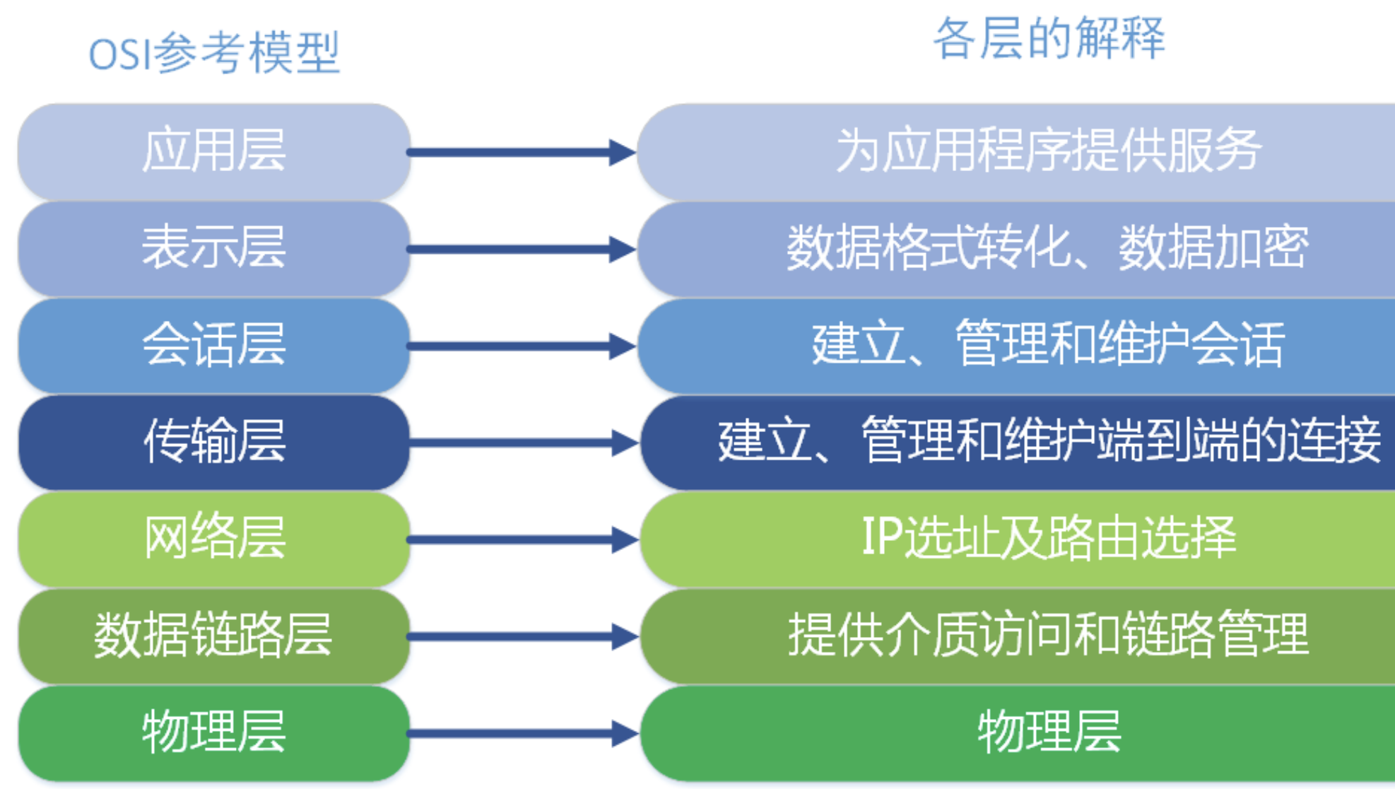

Slide 25
socket
套接字起源于 20 世纪 70 年代加利福尼亚大学伯克利分校版本的 Unix，有时人们 也把套接字称为“伯克利套接字”或“BSD 套接字”。一开始 , 套接字被设计用在同 一 台主机上多个应用程序之间的通讯。这也被称进程间通讯 , 或 IPC。套接字有两种(或者 称为有两个种族), 分别是基于文件型的和基于网络型的。
1. 基于文件型
套接字家族的名字:AF_UNIX
unix 一切皆文件，基于文件的套接字调用的就是底层的文件系统来取数据，两个套接字进程运行在同一机器，可以通过访问同一个文件系统间接完成通信.
2. 基于网络型
套接字家族的名字:AF_INET
( 还有 AF_INET6 被用于 ipv6，还有一些其他的地址家族，不过，他们要么是只用于某个平台，要么就是已经被废弃，或者是很少被使用，或者是根本没有实现，所有地址家族中，AF_INET 是使用最广泛的一个，python 支持很多种地址家族，但是由于我们只关心网络编程，所以大部分时候我么只使用 AF_INET)

